Slide 1
Présentation Audit Qualité pour l'entreprise Durand & Co
Bajon Consulting

Slide 2
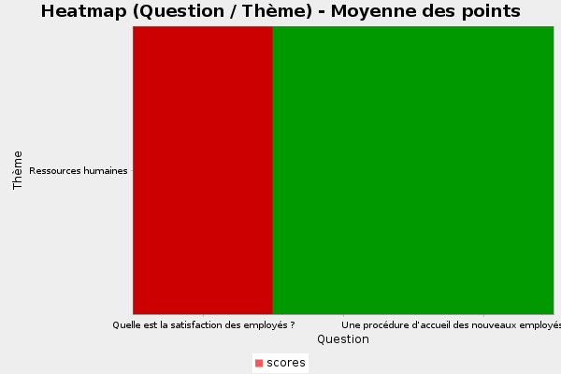
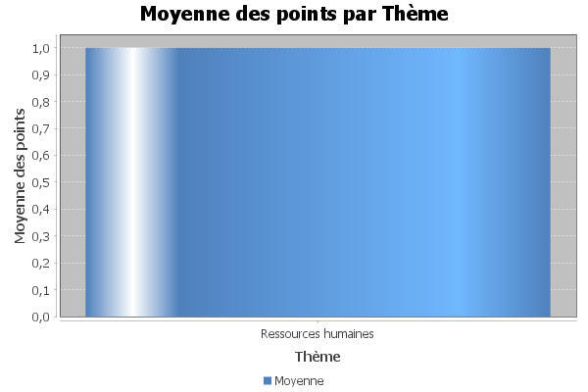
Graphe

Slide 3
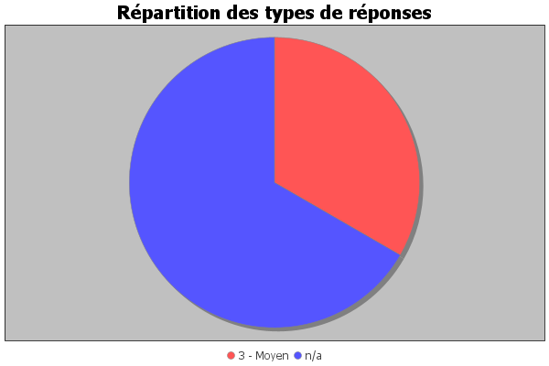
Graphe

Slide 4
Conseil

